Slide 1
Reflectief practicum Indigo - 8-11-2018
Martin Appelo
www.martinappelo.nl

Slide 2
Identificeren en hanteren van het Hulpverlenerssyndroom
1

Slide 3
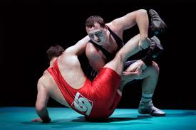
Herkent u dit?

Slide 4
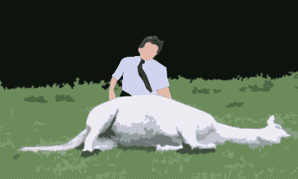
Of dit?

Slide 5
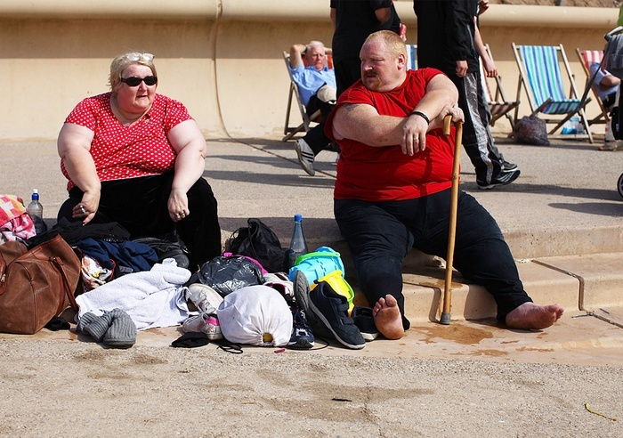
Gedragsverandering: leefstijl
1 op de 4 (25%) mensen geeft het binnen een week op
Slechts 1 op de 5 (20%) houdt het langer dan een jaar vol
Slechts 1 op de 10 (10%) houdt het langer dan anderhalf jaar vol

Slide 6
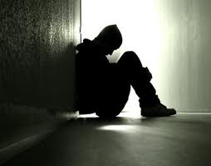
Psychotherapie
Positief effect bij 33%, matig effect bij 33%, geen effect bij 33%
50% van de ‘succes-cases’ (angst en depressie) valt op langere termijn terug (ongeacht methode)
Dus ‘overall’: 1/3 duurzaam positieve verandering
Relapse rates after psychotherapy for depression – stable long-term effects? A meta-analysis Steinert, Christiane; Hofmann, Mareike; Kruse, Johannes; Leichsenring, Falk / In: Journal of affective disorders; vol. 168 (2014) (15 10), pag. 107-118 (12) / 2014
How durable is the effect of low intensity CBT for depression and anxiety? Remission and relapse in a longitudinal cohort study. Rhodes, Laura; Moreea, Omar; McMillan, Dean / In: Behaviour research and therapy; vol. 94 (2017), pag. 1-8 / 2017
Prevention of Relapse/Recurrence in Major Depressive Disorder With Either Mindfulness-Based Cognitive Therapy or Cognitive Therapy. Anderson, Adam; Ravindran, Arun; Hawley, Lance / In: Journal of consulting and clinical psychology; vol. 86 (2018), afl. 2, pag. 200-204 / 2018

Slide 7
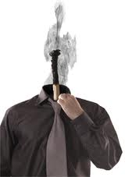
Kunnen we de mensen bij wie het echt duurzaam gaat werken, van te voren identificeren om onze kostbare energie vervolgens alleen aan hen te besteden?

Slide 8
JA, dat kan! (en ik zal u straks laten zien hoe dat werkt)
dΔ = F(iD x D x iA)

Slide 9
Maar…. Brengen we het op om 2/3 van de aanmeldingen af te wijzen? Waarom is dat zo lastig?

Slide 10
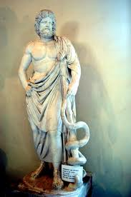
Het ziektemodel van Hippocrates
1. De patiënt moet het probleem zelf voorkomen of ongedaan maken, met behulp van voorlichting en instructie
2. Lukt dit niet, dan gaat hij naar de dokter
3. De dokter zoekt de oorzaak van het probleem
4. De dokter neemt de oorzaak weg
5. De patiënt kan zonder problemen verder

Slide 11
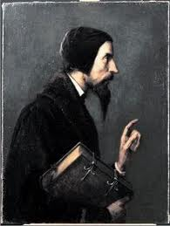
Het ziektemodel van het Christendom
1. De patiënt de mensheid moet het probleem zonde zelf voorkomen of ongedaan maken, met behulp van voorlichting en instructie profeten
2. Lukt dit niet, dan gaat hij naar de dokter dan verschijnt jezus ten tonele
3. De dokter zoekt de oorzaak van het probleem daalt af in de dood (goede vrijdag)
4. De dokter neemt de oorzaak weg overwint de dood (pasen)
5. De patiënt kan zonder problemen verder is verlost van den boze (pinksteren)

Slide 12
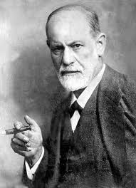
Het ziektemodel van Sigmund Freud
1. de patiënt moet het probleem neurose (strijd tussen eros en thanatos) zelf voorkomen of ongedaan maken, met behulp van voorlichting en instructie geweten
2. Lukt dit niet, dan gaat hij naar de dokter analiticus / psycho-the-rapist
3. De dokter zoekt de oorzaak van het probleem laat de patiënt vrij associëren
4. De dokter neemt de oorzaak weg duidt de associaties
5. De patiënt kan zonder problemen verder heeft weer een normale gewetensfunctie

Slide 13
REPARATIEREFLEX als het de ander niet lukt, en zeker wanneer die ander lijdt, moet IK het voor die ander doen!

Slide 14
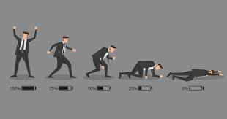
Reparatiereflex:
We steken onze professionele bedoelingen in mensen die er niet opgewonden van zijn!

Slide 15
Wat maakt ons tot…………
PSYCHO
THE
RAPIST

Slide 16
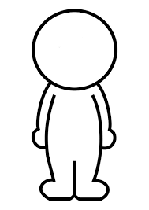
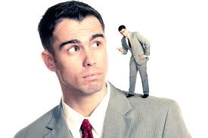
Moe zijn is geen optie
Wij gaan door waar anderen stoppen

Slide 17
Bespreek:
Heb jij een R-reflex? Ben jij een psycho-the-rapist?
Waar komt die reflex vandaan?
Waaraan merk je dat jouw R-refl. opspeelt (waarschuwingssignaal)?

Slide 18
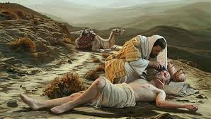
Het Hulpverlenerssyndroom (HVS):
‘De beste manier om niet te voelen dat je niets krijgt, is geven’

Slide 19
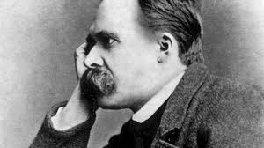
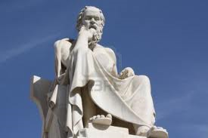
Nietzsche:
‘Naastenliefde bewijst vooral een gebrek aan eigenliefde’
Socrates:
‘Je moet je niet laten leiden door lijden, maar door ontsluiting’

Slide 20
Bespreek:
Wat kan je doen of gebruiken / Hoe kan jij jezelf trainen
om jouw reparatiereflex of HVS
te inhiberen?

Slide 21
Iedereen heeft realiteitszin niet iedereen heeft zin in dezelfde realiteit

Slide 22
Werken met de Formule voor Duurzame Gedragsverandering
2

Slide 23
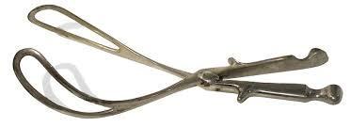
Kunnen we de mensen bij wie het echt duurzaam gaat werken, van te voren identificeren om onze kostbare energie vervolgens alleen aan hen te besteden? Is er een psychologische verlostang?

Slide 24
JA!

Slide 25
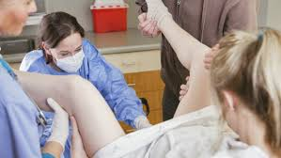
De therapeut als ‘waardenloze’ verloskundige
Wat er niet inzit, komt er ook niet uit!

Slide 26
De 4 belangrijkste redenen waarom mensen NIET veranderen:
Cultuur
Brein
Ziektewinst
Sociale druk

Slide 27
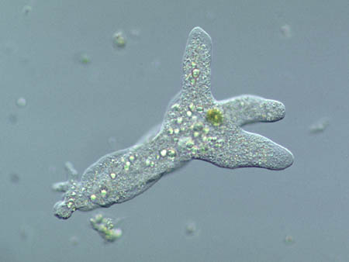
1. Cultuur
De eeuw
van de
amoebe
‘We zien wel’

Slide 28
2. Het brein:
3. Neo cortex
Reflectie: denken en taal
Mens
(hogere zoogdieren)
‘Het is (on)verantwoord’
2. Limbische systeem
Basis emoties: beloning en straf
Zoogdier
(lagere zoogdieren)
‘Ik vind het gewoon (niet) lekker’
Hersenstam / Ruggenmerg
Reflexen: automatisering
Reptiel
‘Ik ben het (niet) zo gewend’
Het Gelaagde Brein

Slide 29
Nee dank je, ik ben
op dieet
MAAR…
AAAAh, doe nou gezellig mee
Lekker!
80%
95%
………

Slide 30
Overige, aan het brein gerelateerde reden:
Veranderen lukt alleen bij interne attributie van fouten:
Lage Self Serving Bias
Hoge Self Efficacy
SSB = foute aan anderen, goede aan jezelf toeschrijven
SE = overtuiging dat je ‘in control’ bent

Slide 31
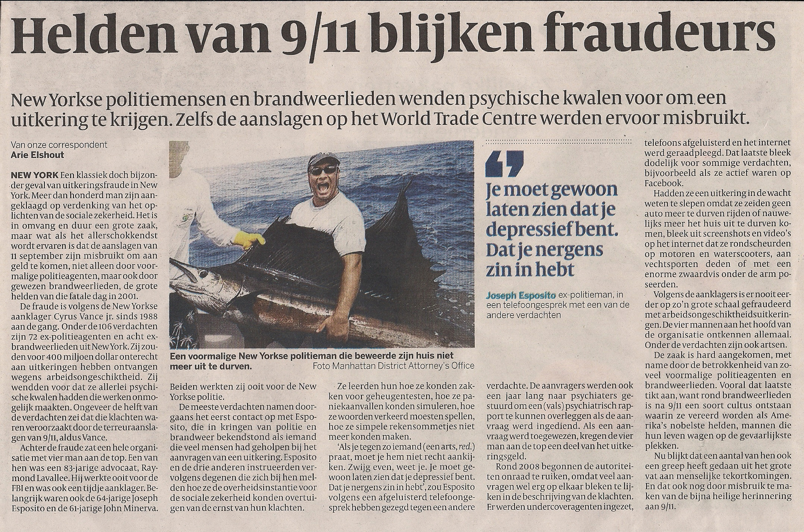
3. Ziektewinst

Slide 32
De cirkel van liefdevolle machteloosheid
Ziekte / Machteloosheid
Chronische patiënt
Vermoeide,
depressieve partner
Burnout hulpverlener
Helpen / Overnemen
Ziektewinst:
Als voordeel
van de hulp >
nadeel van de ziekte
Toename ziektegedrag
Toename ziektegedrag
Meer overnemen en meer hulp bieden

Slide 33
Ziektewinst
Primair: de klacht is ‘beter’ dan het alternatief
b.v. depressie bij iemand die niet kwaad durft te zijn
Secundair: de positieve gevolgen van de klacht
financieel, relationeel, sociaal, maatschappelijk
Tertiair: de positieve gevolgen van de klacht van de een voor de ander
b.v. ziek thuis zijn maar wel je oude moeder helpen

Slide 34
Ziektewinst 1. Stel dat het probleem verdwijnt? Welk nieuw probleem komt er dan voor in de plaats? En wat is vervelender; de huidige of de dan ontstane situatie? Tip: geef jezelf als voorbeeld (ziek zijn = niet mee met het teamuitje) 2. Welke praktische, financiële, materiële en ondersteunende gevolgen heeft uw probleem? Bent u bereid om die op te geven? Tip: geef jezelf als voorbeeld (beter worden = extra aandacht kwijtraken) 3. Zijn er andere mensen (familie / collega’s) die op een of andere manier voordeel hebben bij de situatie waarin u nu zit? Tip: geef jezelf als voorbeeld (ziek zijn = voor opa kunnen zorgen)

Slide 35
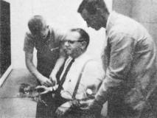
4. Sociale Druk

Slide 36
Wat is er nodig voor duurzame verandering samenvatting: De formule voor duurzame gedragsverandering d∆ = F (iD x D x iA)
d∆ = duurzame verandering
iD = innerlijke drang (lijdensdruk en een alternatief zien)
D = discipline (om automatismen, sociale druk en ziektewinst te weerstaan)
iA = interne attributie (fouten en tegenslagen aan jezelf toeschrijven)

Slide 37
0. Wat is het probleem? 1. Heb ik veel last van dit probleem? 2. Kan ik echt niet langer wachten om ermee aan het werk te gaan? 3. Is er voor mij (met of zonder hulp) een haalbare oplossing of alternatief voor dit probleem? 4. Ben ik (al of niet met hulp) in staat de gewoontes te onderdrukken die bij dit probleem horen? 5. Als andere mensen willen dat ik doorga met het gedrag dat bij dit probleem hoort, ben ik dan in staat dit te weigeren? 6. Ben ik bereid de voordelen (ziektewinst) op te geven die bij dit probleem horen? 7. Ben ik bereid de oorzaak van het probleem bij mezelf te leggen? 8. Kan, wil en ga ik iets aan het probleem doen? 9. Ga ik extra mijn best doen als het tegenzit?

Slide 38
Kunnen we de mensen bij wie het echt duurzaam gaat werken, van te voren identificeren om onze kostbare energie vervolgens alleen aan hen te besteden? Is er een psychologische verlostang?
d∆ = F (iD x D x iA)
9 x ‘JA’

Slide 39
Vertel elkaar met wie je de laatse tijd waarover het meeste gedoe over verandering hebt / had.
Onderzoek met de formule vanuit het perspectief van die ander of het zinvol is om met het onderwerp van gedoe aan het werk te gaan

Slide 40
Socratisch Motiveren
1. Het probleem bepalen
2. De formule voor duurzame gedragsverandering invullen
3. Bij score ‘0’: De context erbij betrekken om te bekijken of en hoe de score boven 0 kan komen

Slide 41
Werken met het Innerlijk Bureaublad
3

Slide 42
Moderne Psychotherapie: niet gericht op klachtreductie maar op het ontwikkelen van veerkracht regie, steun, dagactiviteiten en zingeving

Slide 43
Het belang van Neurale netwerken
De terugvalpercentages bij (succesvolle) psychotherapie zijn indrukwekkend
Kennelijk ‘blijft’ het oude gedrag ‘ergens’
Afleren kan niet
Eenmaal aangeleerd gedrag blijft bewaard in neurale netwerken
Aanleren kan wel
Er zijn altijd nieuwe netwerken te vormen
De sterkste wint!
‘retrieval competition’ (Brewin, Behaviour Research and Therapy 44 (2006) 765–784)

Slide 44
Contra-conditioneren / Aandachtsmanipulatie de aandacht verplaatsen naar het gewenste programma, terwijl het ongewenste programma actief is
ongewenste stimulus
ongewenste respons
voor
neutrale stimulus
na
gewenste stimulus
gewenste respons

Slide 45
Werken met een Innerlijk Bureaublad een voorbeeld van Moderne Psychotherapie
Klachten controleren door krachten te mobiliseren
Aandachtsmanipulatie: gewenste mentale programma’s versterken
‘Schematherapie’ voor beginners (en nuchtere noorderlingen)

Slide 46
Stap 1: Herkennen van het innerlijke bureaublad
Muis = Ik
Cursor = aandacht
Icoontje = mentaal programma
(bepaalde manier van denken, voelen en doen)

Slide 47
Doel
Flexibel switchen tussen mentale programma’s
op het juiste moment
het juiste
mentale programma activeren

Slide 48
Reuze handig om
- jezelf beter te profileren
ongewenst gedrag te controleren
ongezonde gewoontes aan te pakken
heftige emoties te hanteren

Slide 49
Stap 2: Installeren van de comfortzone

Slide 50
De comfortzone
is de mentale regiekamer
het centrum van waaruit je gaat kiezen welk icoontje aangeklikt moet worden
jouw mentale time-out plek
combineer het met rustig en gelijkmatig in- en uitademen

Slide 52
Stap 3: Herkennen van bestaande mentale programma’s
Vragen om te bepalen wat de ongewenste mentale programma’s zijn:
Op wat voor iemand lijk ik, wanneer ik op mijn slechtst ben of me rot voel
Wat zijn mijn meest negatieve eigenschappen
Wat zijn mijn belangrijkste klachten of problemen
Hoe zien anderen mij wanneer ze boos op mij zijn of van mij balen?
Speciaal voor schematherapeuten: hoe presenteren zich de VK en de AB?

Slide 53
Stap 3: Herkennen van bestaande mentale programma’s
Twijfelaar
Chagrijn☹
Praatjesmaker
Agressie

Slide 54
Stap 3: Herkennen van bestaande mentale programma’s
Vragen om te bepalen wat de gewenste mentale programma’s zijn:
Op wat voor iemand lijk ik, wanneer ik op mijn best ben of me goed voel
Wat zijn mijn meest positieve eigenschappen
Op welke kenmerken van mijzelf ben ik trots
Hoe zien anderen mij wanneer ze blij met mij zijn of mij bewonderen?
Speciaal voor schematherapeuten: wat doe je al van de GV?

Slide 55
Stap 3: Herkennen van bestaande mentale programma’s
☺ Optimist
Doorzetter

Slide 56
Stap 4: Installeren van nieuwe mentale programma’s
Vragen om te bepalen wat de nieuwe mentale programma’s moeten zijn:
Wat heb ik nodig om mijn negatieve kanten beter te controleren
Wat moet ik meer, vaker of nadrukkelijker doen om mijn klachten te laten afnemen
Waar moet ik meer van doen om mijn doelen te bereiken of mijn wensen te laten uitkomen
Op wat voor iemand lijk ik, wanneer ik meer aan de verwachtingen voldoe van de mensen die belangrijk voor mij zijn?

Slide 57
Stap 4: Installeren van nieuwe mentale programma’s
😐 Realist
 Balans

Slide 58
☺
⬧
☹
😐





Slide 59
Maak je eigen bureaublad
In 2 tallen

Slide 60
Werken met het innerlijke bureaublad SCROL-len
Signaleren
Signaleer dat er iets niet goed gaat / dreigt te gaan
Identificeer jezelf er niet mee!!
Comfortzone
Ga met je aandacht naar de comfortzone : neem een mentale time-out
Realiseer je wat er niet goed gaat
Zeg tegen jezelf:
iets in mij is …… maar ik ben het niet
iets in mij heeft de neiging om ….. maar ik ben het niet

Slide 61
Werken met het innerlijke bureaublad SCROL-len
Reflecteren
Welke gewenste alternatieven zijn er?
Optie kiezen
Kies de meest geschikte optie
Laten zien dat het anders kan
Klik het icoontje van die optie aan
Ga denken, voelen en doen zoals bij die optie hoort
Kruip in die rol

Slide 62
Scrollen
☺
⬧
☹
😐
4º
3^{r}
2^{c}

5^{l}


1^{s}


Slide 63
Oefeningen
Signaleren vanuit de comfortzone
Concentratie op comfortzone en terugkijken welk mentaal programma actief was
Imaginair SCROL-len
Achteraf terugkijken / dagevaluaties en vooruitkijken
In gedachten SCROL-len: hoe had het er uit gezien / hoe gaat het eruit zien als ik het meest gewenste icoontje had aangeklikt (//rescripten) / aanklik (prescripten)
In vivo SCROL-len
In het echt: eventueel met hiërarchie

Slide 64
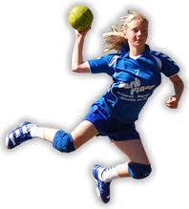
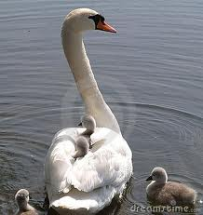
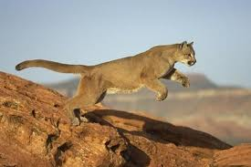
Daniëlle :
beter profileren

Slide 65
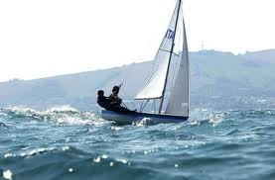
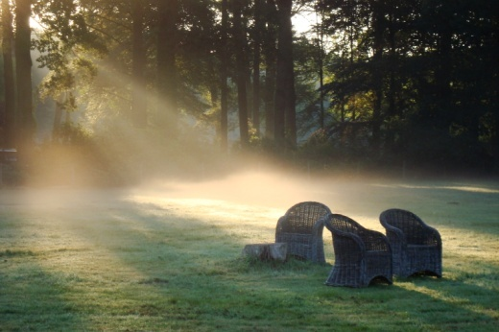
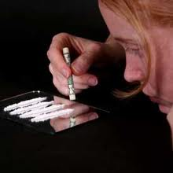
Robin : gewoontes veranderen

Slide 66
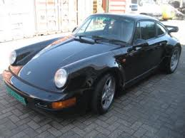
Bureaublad van
Robin (2e versie)

Slide 67
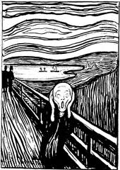
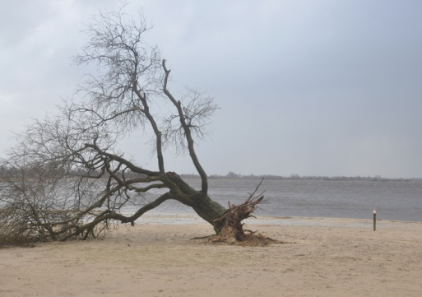
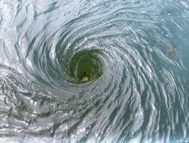
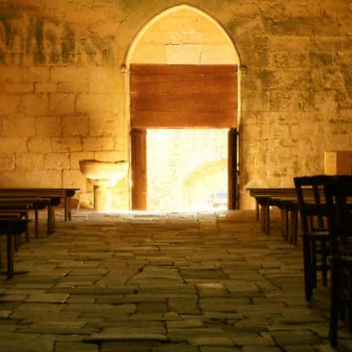
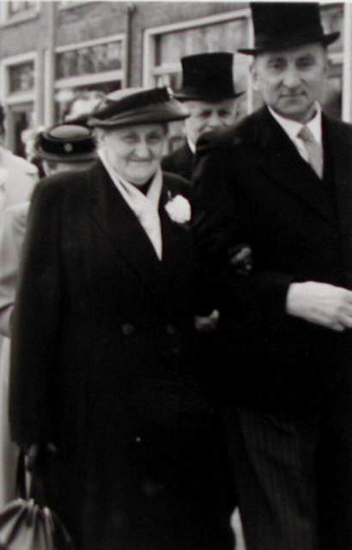
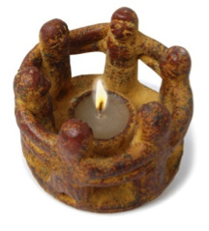
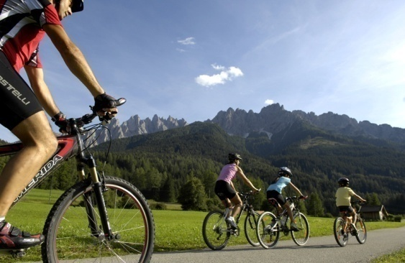
Tom: hanteren van emoties

Slide 68
Re- en prescripten met je bureaublad
In 2 tallen

Slide 69
Reflectief practicum Indigo Evaluatie

Slide 70
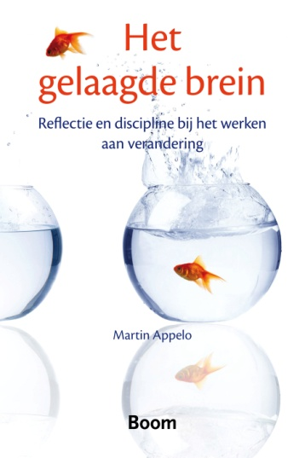
Literatuur

